Slide 1
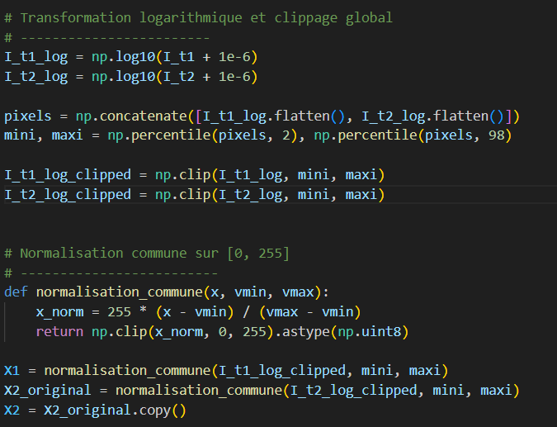
Passage au log :
→ adoucir les grosse valeur
Normalisation:
→ Pour le typage
Commune:
→ pour éviter d’induire des différence
Pbms :
- log puis norm peut être excessif et
induit des erreurs par les arrondies
- je me demande si la norm commune
Peux favoriser une image et donc
Induire des différence

Slide 2
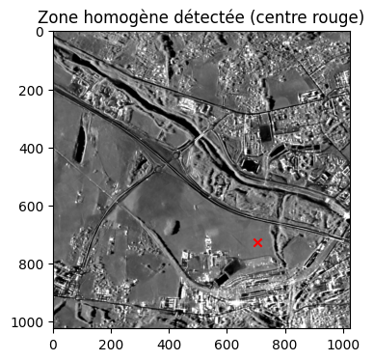
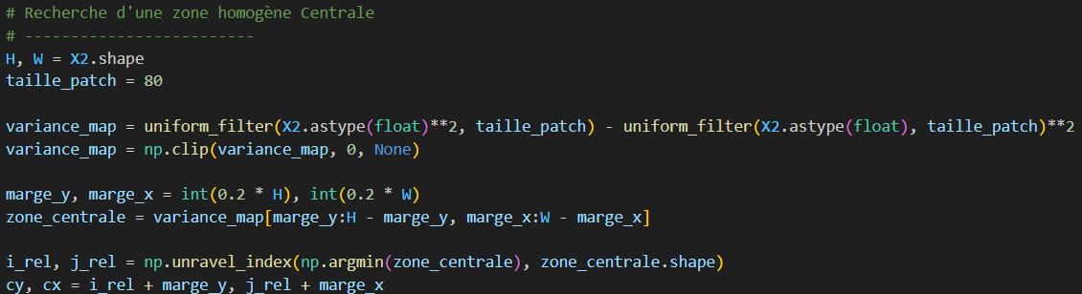

Slide 3
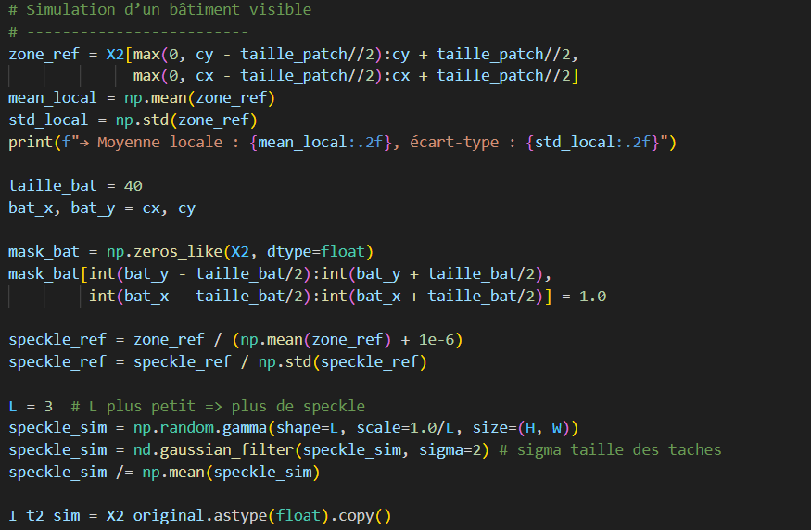
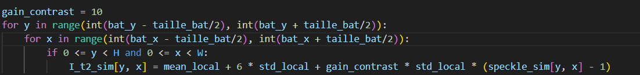
Loi gamma
Puis je l’ajoute comme
un bruit additif, mais en
même temps je travaille
sur les logs.

Slide 4
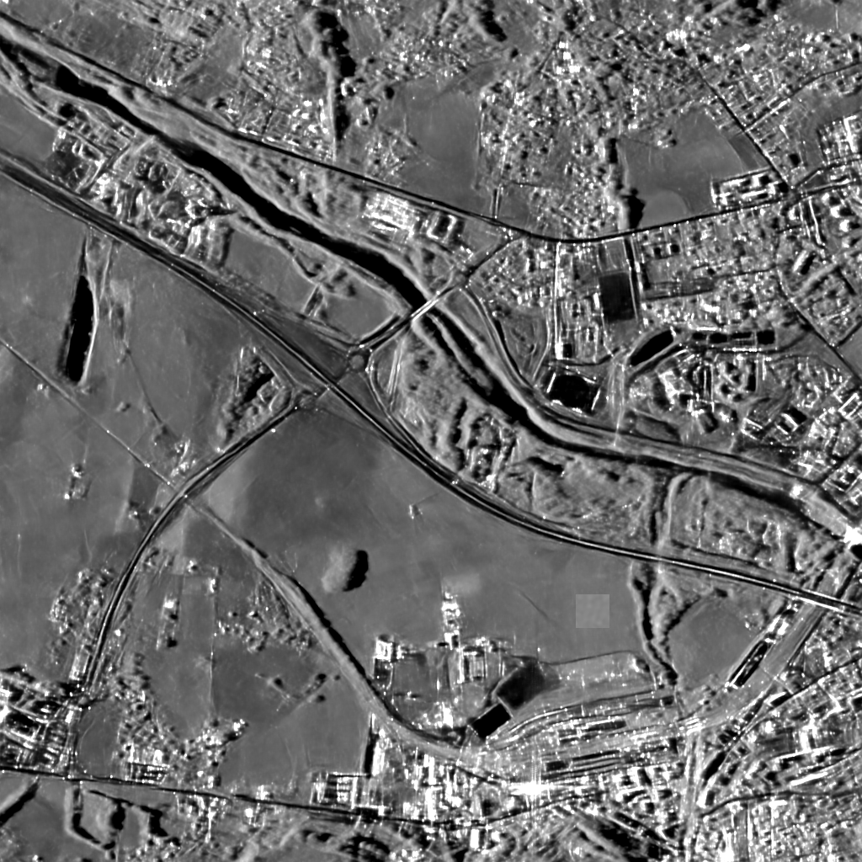


Slide 5
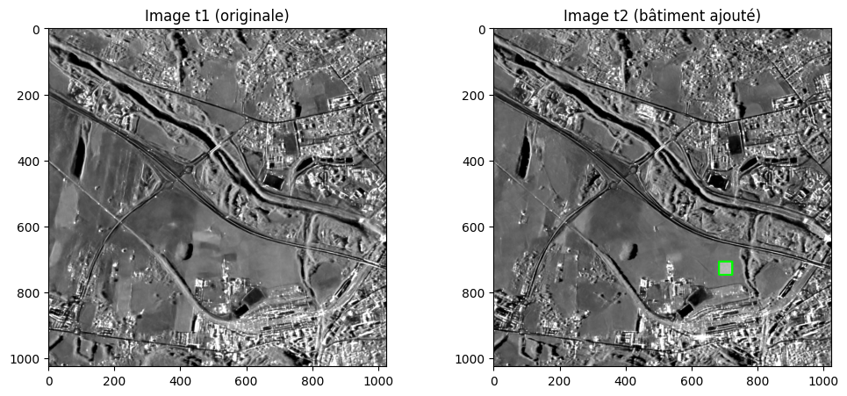
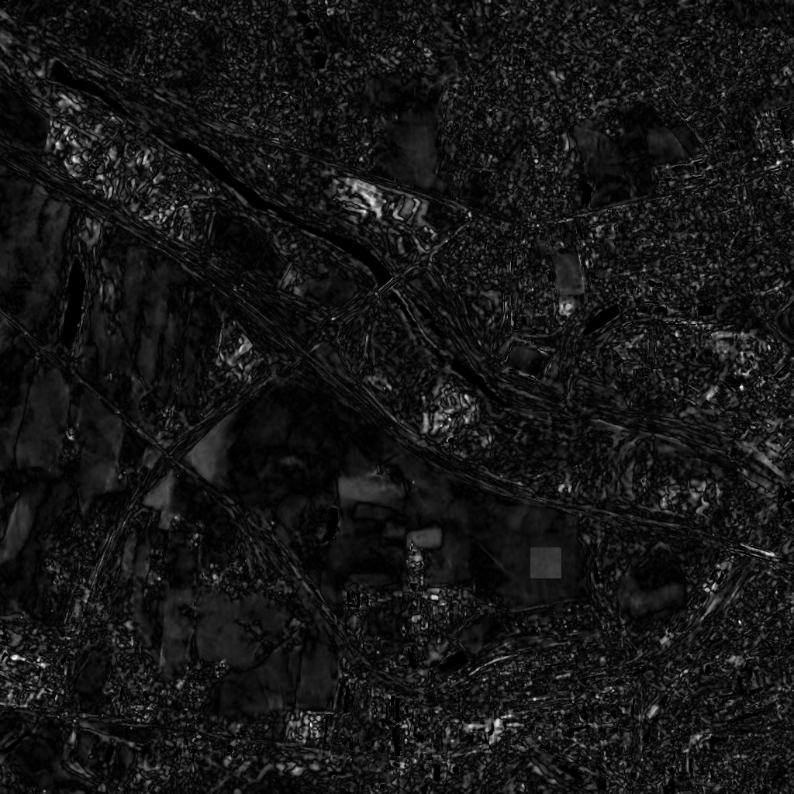

Slide 6
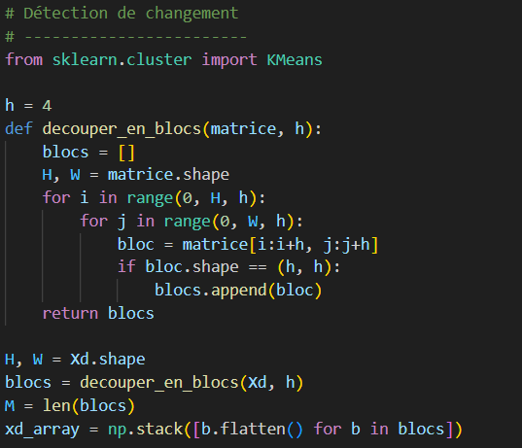
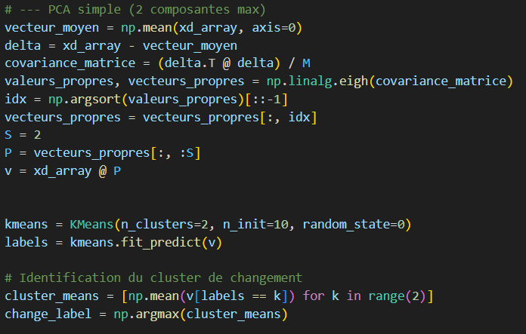
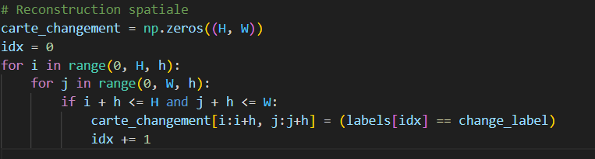

Slide 7
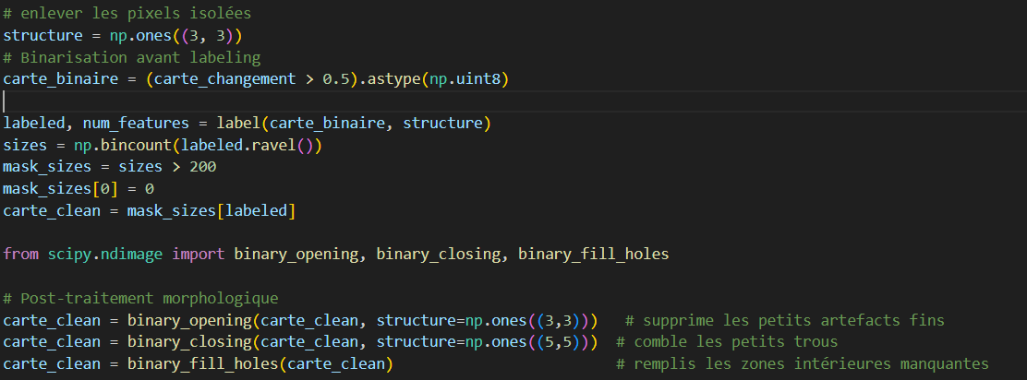

Slide 8
